Slide 1
AI 프로그래밍(SW개발)
융합학과 권오영
oykwon@koreatech.ac.kr

Slide 2
Grady Booch, “The History of Software Engineering,” ComputingEdge, Sep. 2019, pp. 8 ~ 14

Slide 3
소프트웨어 공학의 역사
용어의 기원
Margaret Hamilton: 구전에 의하면 하드웨어 엔지니링과 구별하기 위해 1963 혹은 1964년에 처음 사용 (SAGE(Semi-automatic Ground Environment) 프로그램으로 Draper Lab. 에서 Skylab과 Apollo 개발을 선도)
Software Engineering versus Computer Science
Grace Hopper: Programming is a practical art.
Edsger Dijkstra: The art of programming is the art of organizing complexity.
Donald Knuth: programming as art because it produced objects of beauty.
소프트웨어공학은 기술(art)이자 과학이다. 실용적인 기술이다.
소프트웨어공학은 비용, 일정, 복잡성, 기능, 성능, 신뢰성 및 보안, 아울러 법적이며 윤리적인 행위들 간의 균형을 맞추어야 한다.

Slide 4
소프트웨어공학의 역사
19th 세기 ~ 20th 세기 초: Human Computers
사람들이 컴퓨터고, 데이터가 들어오면 컴퓨터가 계산을 하고 그 결과를 다음 컴퓨터로 전달하는 방식 (Pipeline)
대공황부터 2차 세계대전시기: 전자식 컴퓨터의 탄생
초기 범용 컴퓨터 개발 (stored program computer)
독일: Z2,Z3,Z4; 영국: Colossus; 미국: ENIAC, EDVAC
2차 세계대전 이후: 컴퓨팅의 부상과 소프트웨어공학의 탄생
순서도(Flowchart), 알고리즘 분해, 프로그래밍 언어의 등장
IBM System/36 등장: 하드웨어로부터 소프트웨어 분리
소프트웨어가 개별 경제적 가치를 갖는 요소로 개발

Slide 5
소프트웨어 공학
냉전의 시기: 성장기
미국과 소련의 경쟁
혁신이 발생
Human-computer interface (CRT display, light pen)
Core memory
분산환경의 거대규모 소프트웨어 시스템
소프트웨어 개발이 고비용 부분이자 가장 중요한 부분으로 되어감
Time Sharing 아이디어 (Christopher Strachey)의 발전
The Mythical Man Month (Fred Brooks): 지연이 발생한 소프트웨어 개발에 인력이 더 투입되더라도 communication 비용의 증가로 소프트웨어 개발일정에 도움이 되지 않는다.
소프트웨어 공학은 기술적 프로세스일 뿐만 아니라 매우 인간적인 프로세스이기도 하다.
프로그래머는 컴퓨터보다 고비용이고, 컴퓨터를 어디에나 두는 것이 경제적이다.

Slide 6
소프트웨어 공학의 역사
60년대에서 80년대: 성숙기
여전히 냉전 시기가 지속
구조적 프로그래밍(Structured programming) 개념(Edsger Dijkstra) 등장
순차, 조건(분기), 반복의 구조들의 결합으로 프로그래밍
정형 소프트웨어 개발 프로세스(Formal software development process)(Winston Royce)
폭포수모델(waterfall process)
반복개발(Iterative development), 프로토타이핑(prototyping), 소스코드를 넘어서는 가공물의 가치정립
Entity-relationship modeling (Peter Chen)
구조화된 분석 및 설계; 소프트웨어 검사(software inspections); 정보공학(information engineering); 함수형 프로그래밍(functional programming); 분산컴퓨팅(distributed computing )
최초의 황금기
80년대: 황금기
소프트웨어품질; 초대형 소프트웨어집중시스템; 소프트웨어의 세계화; 프로그램에서 분산시스템으로 전이
객체지향프로그래밍(Object-Oriented programming; Ole Dahl and Kristern Nygaard)
객체모델링(Object modeling)

Slide 7
소프트웨어 공학의 역사
90년대와 밀레니엄: 파괴의 시기 (새로운 혁신의 시기)
인터넷의 등장
요구분석, 설계, 개발, 테스팅, 그리고, 구성관리(configuration management)로 분화
점진적이고 반복적인 개발을 통한 지속적인 통합 (CI/CD)
오프소스 프레임워크 (Eric Raymond)
요소기반 공학이 서비스기반아키텍쳐, 마이크로서비스아키텍쳐로 변형
컴퓨팅이 메인프레임에서 데이터센터를 거쳐 클라우드로 이동
더 이상 단순한 프로그램이나 모놀리식 시스템을 구축하지 않고, 가장자리(edge)에서 분산시스템과 상호작용하는 앱구축 (Edge compution)
애자일방법 등장 (Agile method)
Scrum
Extreme programming
Refactoring
Git; Github; Stack Overflow; - 버전관리; SW개발에 대한 질의응답
Computational Thinking; DevOps; Full stack develop; IoT 개념의 등장
SWEBOK(Software Engineering Body of Knowledge); SEBOK(Systems Engineering Body of Knowledge) 정립

Slide 8
소프트웨어 공학의 역사
향후 10년: 빅데이터와 AI의 새로운 시즌
인공지능: 이미지, 비디오, 오디오 신호의 복잡한 패턴을 찾기 위해 신경망과 경사하강법을 사용
거대규모 인공지능 시스템들의 등장
양자 컴퓨팅(Quantum Computing)
소프트웨어 공학의 근본
건전한 추상화 형성 (Craft sound abstraction)
관심사들에 대한 명확한 분리 (Maintain a clear separation of concerns)
균형잡힌 책임과 분배를 위한 노력 (Strive for a balanced distribution of responsibilities)
단순함의 추구 (Seek simplicity)
Software is the invisible writing that whispers the stories of possibility to our hardware. And you are the storytellers. – Grady Booch

Slide 9
소프트웨어 개발 과정 (참고: 김원외 9, 실용적 컴퓨팅 사고와 소프트웨어, 생능출판사, 2018)

Slide 10
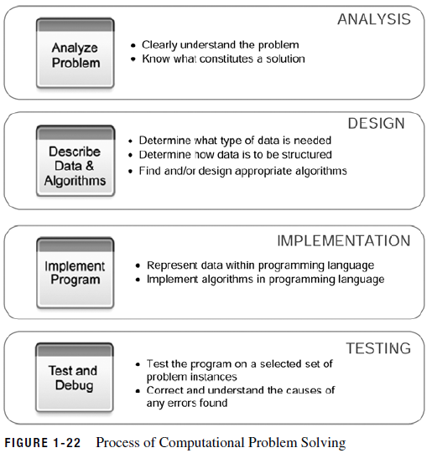
컴퓨터 소프트웨어
Programming Step (Problem solving step)

Slide 11
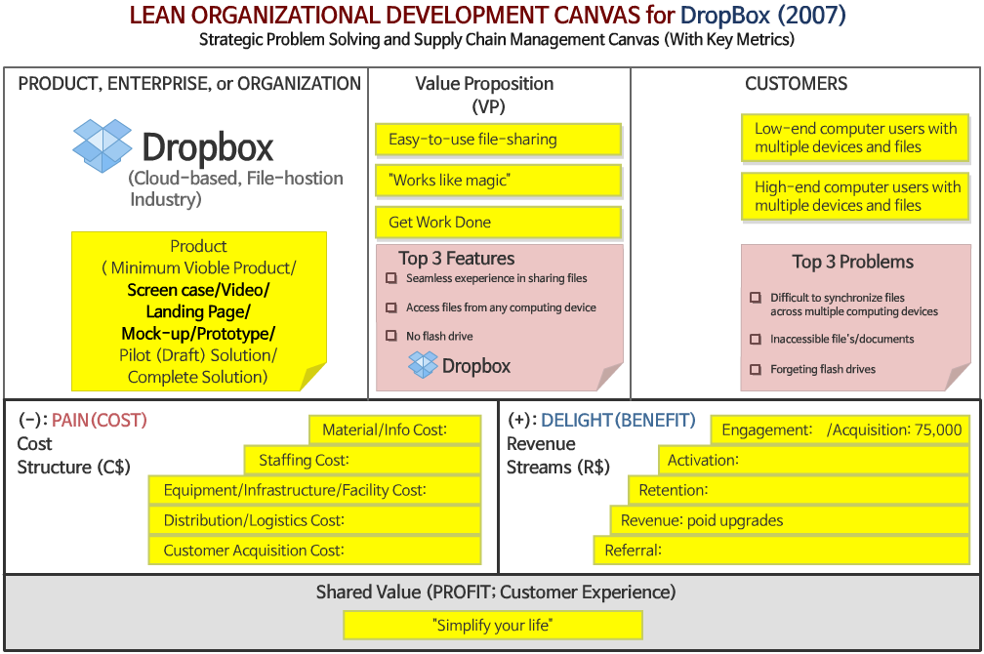
소프트웨어 개발
규모가 큰 소프트웨어 개발
Lean Canvas (사업계획서)

Slide 12
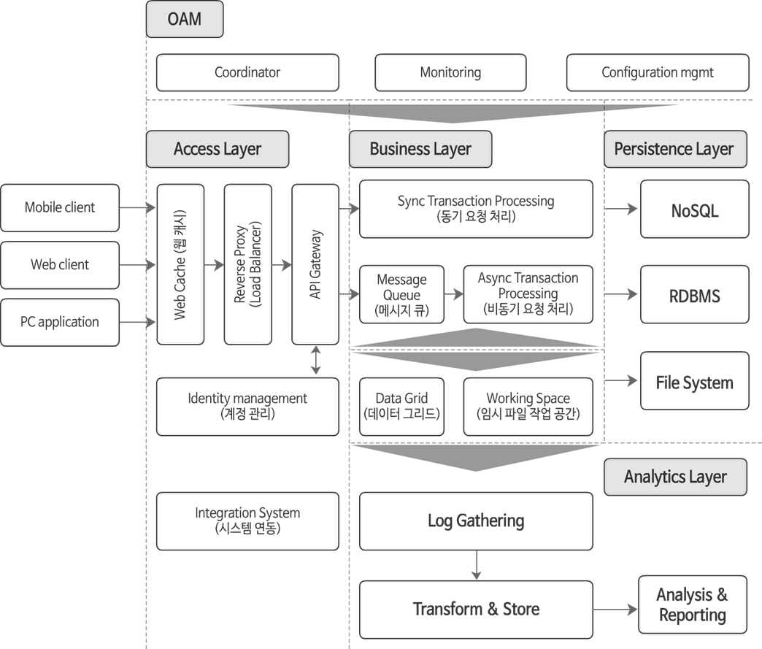
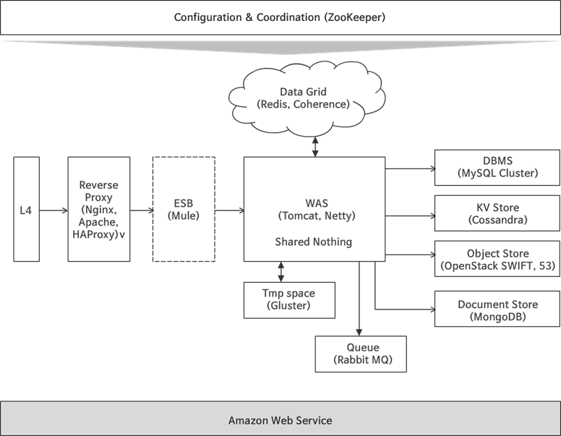
소프트웨어 개발
규모가 큰 소프트웨어 개발
추상화에 의한 계층화 및 모듈화
참조 아키텍쳐
아마존 웹 서비스

Slide 13
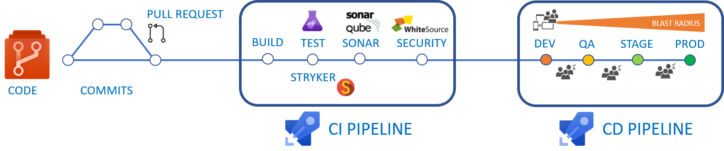
소프트웨어 개발
대규모 소프트웨어 개발
계층별 모듈별 개발
협업 (개발자와 개발자, 개발자와 시험자, 개발자와 운영자, 개발자와 고객)
개발순서 및 관리가 필요 (https://opensource.com/article/19/7/cicd-pipeline-rule-them-all)
코드라인수 (https://informationisbeautiful.net/visualizations/million-lines-of-code/)
Windows 7: 40,000,000; Facebook: 61,000,000; car software: 100,000,000
소프트웨어 생명주기
개발 유지보수 (예, windows update) 폐기
최근은 지속적인 개발/배포 형태로 운영

Slide 14
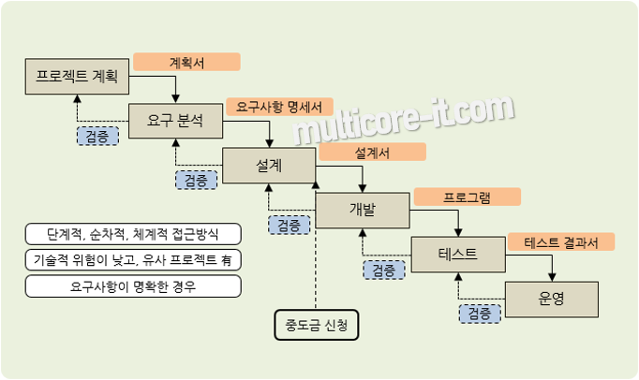
소프트웨어 개발 모델
폭포수모델(waterfall)
전통적인 모델
순차적 개발
완료된 단계 이후 이전 단계의 변동이 필요한 경우 처리가 어려움
군사용등 고비용, 고위험 소프트웨어개발에 적합
최근 상용소프트웨어는 빨리 배포하고 지속적으로 개선하는 형태가 바람직
출처: https://multicore-it.com/45

Slide 15
폭포수 모델
계획
개발 범위를 결정한다.
임무를 나눈다.
개발계획서를 작성한다.
요구분석
기능적 요구사항과 비기능적 요구사항을 분석한다.
요구 사항 명세서를 작성한다.
설계
기본설계: 소프트웨어의 전체 구조를 작성한다.
상세설계: 독립적인 기능별로 나눈다.
구현
프로그램을 작성(코딩)한다.
테스트
테스트 케이스를 작성한다.
개별 테스트를 진행한다.
전체 테스트를 진행한다.
문서화
작동 사양 설명서를 작성한다.
소스코드 및 테스트 결과 보고서를 작성한다.
유지보수
개선과 갱신을 수행한다.

Slide 16
단계적 모델
단계적(Phased) 모델
소프트웨어를 제공하고 사용과 개발을 동시에 진행
점증적(incremental) 모델
단위기능별로 소프트웨어를 제공
1단계: 구매 프로그램 개발
2단계: 회계 프로그램 개발; 구매 프로그램 사용(유지보수)
3단계: 인사관리 프로그램 개발; 회계프로그램 사용(유지보수); 구매 프로그램 사용(유지보수)
반복적(iterative) 모델
전체기능을 간략하게 제공 (prototyping; version 1)
기능과 성능을 개선한 version 2 제공
개발과 배포를 반복적으로 수행하여 소프트웨어 품질 향상

Slide 17
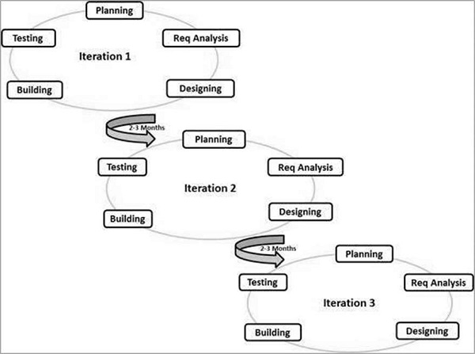
애자일 모델
계속적으로 요구사항이 추가 및 변경될 수 있다는 가정하에 소프트웨어 제작
짧은 주기(1주 부터 2-3달까지)로 소프트웨어를 개발하고 배포(운영)
추가되거나 변경된 요구사항을 반영하여 개선된 소프트웨어를 개발 및 배포 (개선과 배포를 반복적으로 수행)
(출처 https://www.tutorialspoint.com/sdlc/sdlc_agile_model.htm)

Slide 18
설계 및 구현
기본설계, 상세 설계 후에 코딩을 수행
기본설계: 계층별, 모듈별로 구성 (계층, 모듈, 함수)
상세설계: 함수 단위의 설계
비용, 개발인력의 능력, 일정등을 고려하여 상세설계의 수준을 결정
설계시는 순서도나 의사코드(pseudo code) 작성
설계가 상세할 수록 구현 시간과 시험 시간이 단축 (현실은 ?)
컴퓨팅사고의 중요한 개념: 추상화, 반복

Slide 19
Git 과 Github

Slide 20
버전관리

Slide 21
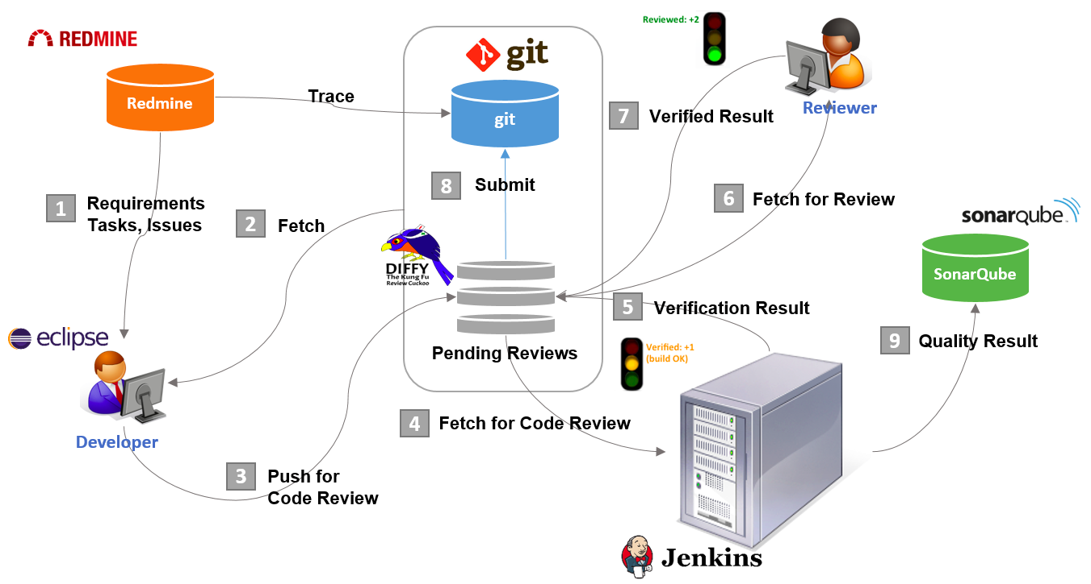
Typical ALM with Open Source
http://pseg.or.kr/pseg/osalm

Slide 22
소프트웨어 버전 관리
자신의 작업 진행사항을 추적하고, 다른 사람과 협업할 수 있는 시스템
소프트웨어 뿐만 아니라 시간에 따라 변화가 생기고, 다른 사람과 공유라는 모든 일에 버전 관리 적용가능
책, 논문, 작은 데이터 셋 등
version control: A tool for managing changes to a set of files. Each set of changes creates a new revision of the files; the version control system allows users to recover old revisions reliably, and helps manage conflicting changes made by different users
Version 관리 시스템에 제출(committ)된 것은 잃어버리지 않는다. 즉 이전에 제출된 것들을 찾아보고 복원할 수도 있다.
누가, 언제, 무엇을 바꾸었는지 기록들을 유지한다.
협업하는 사람들에게 충돌이 발생한 지점을 알려준다.

Slide 23
버전관리시스템 (git, github)

Slide 24
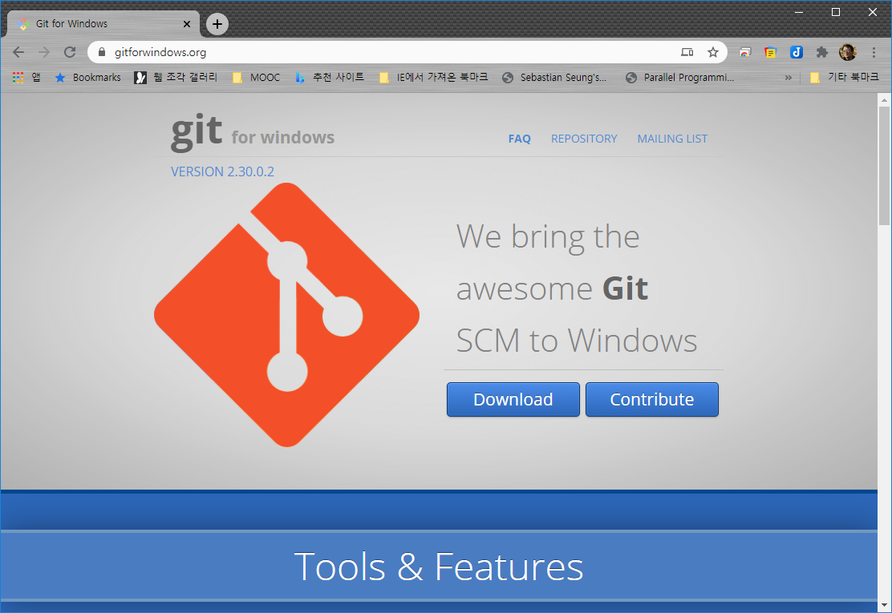
Git 설치 및 이용
윈도우 환경 (https://gitforwindows.org/)

Slide 25
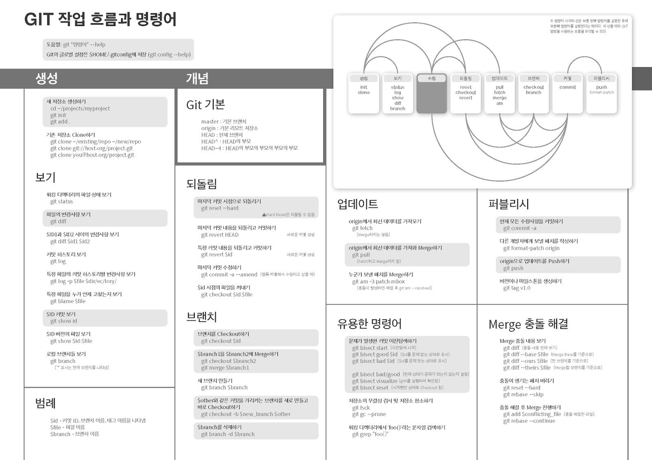
-25-

Slide 26
GIT정리
“git config” configures a user name, email address, editor, and other preferences once per machine.
“git init” initializes a repository.
“git status” shows the status of a repository.
Files can be stored in a project's working directory (which users see), the staging area (where the next commit is being built up) and the local repository (where snapshots are permanently recorded).
“git add” puts files in the staging area.
“git commit” creates a snapshot of the staging area in the local repository.
“git diff” displays differences between revisions.
“git checkout” recovers old versions of files.
The .gitignore file tells Git what files to ignore.
-26-

Slide 27
저장소를 만드는 다른 방법
이미 만들어진 저장소를 복제하여 사용할 수 있다.
git clone <repo>
저장소 <repo>를 사용자 컴퓨터에 복제
<repo>는 로컬 파일시스템에 존재하거나 원격지에 있어서 HTTP나 SSH로 접근
로컬 컴퓨터의 특정 디렉토리로 복제할 경우 <directory> 명시
git clone <repo> <directory>
예제
$ git clone ssh://john@example.com/path/to/my-project.git $ cd my-project $ # Start working on the project $ git clone https://github.com/path/to/my-project $ cd my-project $ # Start working on the project
-27-

Slide 28
Github 연동 (협업)

Slide 29
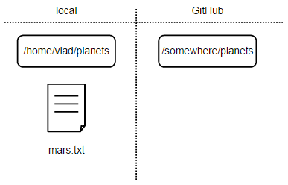
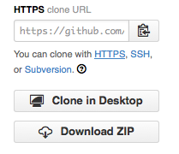
협업(Collaborating)
로컬머쉰
$ mkdir planets $ cd planets $ git init
로컬 파일 mars.txt 생성
두 저장소를 연결
복제에 사용할 프로토콜을 ssh대신 https로 변경

Slide 30
협업(Collaborating)
“git remote” 명령으로 외부 저장소와 연동
$ git remote add origin https://github.com/vlad/planets
해당 url을 자신의 계정으로 변경해서 사용
원격 연결할 수 있는 외부 저장소와 url을 보려면
$ git remote –v origin https://github.com/vlad/planets.git (push) origin https://github.com/vlad/planets.git (fetch)
외부 저장소에 대한 로컬 nickname으로 origin사용
로컬 저장소의 변경사항들을 원격 저장소에 전송 (push)
$ git push origin master Counting objects: 9, done. Delta compression using up to 4 threads. ……

Slide 31
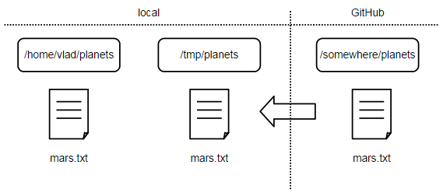
협업(Collaborating)
원격 저장소를 활용를 활용해서 새로운 로컬 저장소 생성 (git clone)
$ cd /tmp $ git clone https://github.com/vlad/planets.git
/tmp/planets 저장소에 pluto.txt 파일을 추가
$ cd /tmp/planets $ nano pluto.txt $ cat pluto.txt It is so a planet!

Slide 32
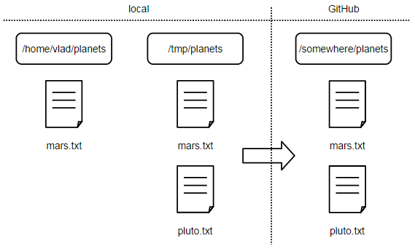
협업(Collaborating)
파일 추가된 사항을 반영
$ git add pluto.txt $ git commit -m "Some notes about Pluto" 1 file changed, 1 insertion(+) create mode 100644 pluto.txt
$ git push origin master ……

Slide 33
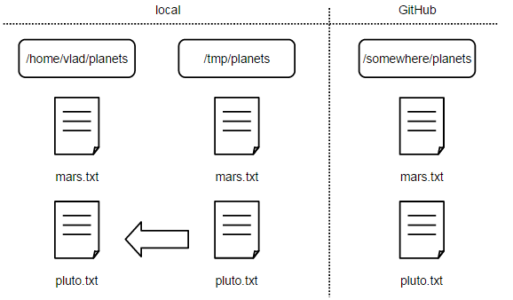
협업(Collaborating)
원격 저장소의 변경사항을 원래 저장소에 반영
$ cd ~/planets $ git pull origin master ……

Slide 34
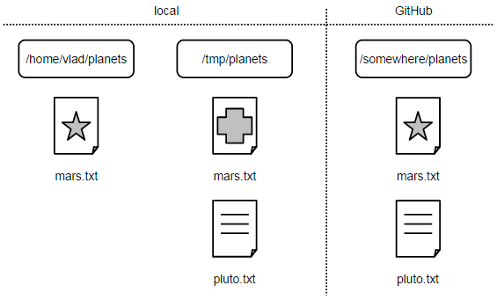
충돌(Conflicts)
여러 사람이 동시에 작업을 할 때 같은 파일을 동시에 수정하는 경우가 발생할 수 있다.
~/planets 와 /tmp/planets 의 mars.txt 파일이 서로 다르게 수정
/tmp/planets에서 push 시도하면 충돌 오류 발생
충돌을 해결하기 위해서 원격저장소의 파일을 가져와서 conflict가 발생한 파일을 수정하고 원격 저장소에 다시 파일을 올린다.

Slide 35
Git 정리
버전관리를 위해 git과 github 사용법 정리 (http://swcarpentry.github.io/git-novice/)
오래전부터 버전관리를 위해 rcs, cvs, svn 등이 존재
오픈소스 호스팅을 위해 github 외에도 sourceforge.net, savannah.gnu.org, code.google.com 등이 사용되고 있다.
Github이 일반적으로 사용됨
참고자료
https://opensource.com/resources/what-is-git
https://opensource.com/article/19/5/practical-learning-exercise-git
https://guides.github.com/activities/hello-world/

